Slide 1

arthas-线上问题诊断利器 2020.05 强辉

Slide 2



内容
arthas 入门介绍
常见线上问题解决
龙头案例回顾
一起arthas

Slide 3
1 arthas 入门介绍

Slide 4

arthas 介绍
在使用 Arthas 之前，当遇到 Java 线上问题时，如 CPU 飙升、负载突高、内存溢出等问题，你需要查命令，查网络，然后 jps、jstack、jmap、jhat、jstat、hprof 等一通操作。最终焦头烂额，还不一定能查出问题所在。而现在，大多数的常见问题你都可以使用 Arthas 轻松定位，迅速解决，7点下班。
Arthas 是Alibaba开源的Java诊断工具, 运用于解决线上问题,阿里内部服务器都内置了Arthas

Slide 5
安装使用
1 安装
curl -O https://alibaba.github.io/arthas/arthas-boot.jar
java -jar arthas-boot.jar
2 用户切换
sudo -s
su -s /bin/bash appuser
3 注意点
arthas启动用户需要和进程启动用户一致
arthas使用的jdk需要和进程使用的jdk一致
4 入门使用
help
dashbroad 当前系统的实时数据面板
thread 查看当前 JVM 的线程堆栈信息
jvm 查看当前 JVM 信息

Slide 6
2 常见线上问题解决

Slide 7





程序运行耗时很长，是哪里耗时比较长呢？如何监测呢？

Slide 8
trace com.longfor.investment.explore.controller.pc.ProjectController queryListData
感觉一次不公平,多点几次试试
monitor --help
monitor -c 30 com.longfor.investment.explore.controller.pc.ProjectController queryListData

Slide 9


想看方法入参是啥? 但是没有打日志?又不敢重启? 怎么办?在线等?

Slide 10
watch com.longfor.investment.explore.controller.pc.ProjectController queryListData '{params[0],returnObj}'

Slide 11


明明代码发布了,为啥不能访问?谁把我代码覆盖了?还是出现灵异事件了?

Slide 12
sc com.longfor.investment.explore.controller.*
sm com.longfor.investment.explore.controller.pc.ProjectController
jad com.longfor.investment.explore.controller.pc.ProjectController

Slide 13
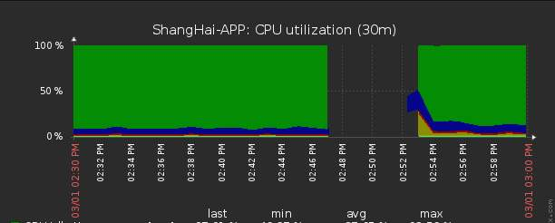
CPU 报警100%了, 怎么办?我干啥了? 谁干啥了?

Slide 14
CPU.java
thread
thread id
一张图带你了解线程的状态图
https://www.processon.com/diagraming/5ced4457e4b0fd5801c29f9a

Slide 15



LOGO
线上代码出现bug,又没有到发版期,怎么办?有没有什么小路可以走?

Slide 16
jad com.longfor.investment.explore.controller.pc.ProjectController
sc -d com.longfor.investment.explore.controller.pc.ProjectController
mc -c 4f8e5cde /home/appuser/HelloService.java -d /home/appuser
redefine /home/appuser/com/longfor/investment/explore/controller/pc/ProjectController.class
不能增加方法和字段, 只支持修改原来的方法
jad :反编译
sc 查看类相关信息
mc: Memory Compiler/内存编译器，编译.java文件生成.class。
redefine 重新加载

Slide 17
3龙头案例回顾

Slide 18


Slide 19
It`s show time!

Slide 20
题型1:看图识命令
Dashboard | thread | jvm | sc
sm | jad | mc | redefine
watch | monitor | trace | ...

Slide 21
webconsole介绍
1 下载
https://github.com/alibaba/arthas/releases
arthas-tunnel-server-3.3.2.jar
2 启动
java -jar arthas-tunnel-server-3.3.2.jar --server.port=8012
3 启动 arthas-boot.jar
java -jar arthas-boot.jar --tunnel-server 'ws://10.231.134.206:7777/ws' -agent-id=123456
可选参数: --agent-id
4 使用
http://10.231.134.206:8012/

Slide 22
题型2:
使用arthas反编译UAT环境自己负责项目一个最喜欢类的源代码

Slide 23



















